Slide 1
4.3 TALOŽNE TEKSTURE
nastaju taloženjem materijala iz taložnog fluida (voda, vjetar)
ovise o karakteristikama toka taložnog fluida i uvjeta taloženja
vrste
slojevitost i laminacija
strujni riplovi, dine i kosa slojevitost
flazer slojevitost
lećasta slojevitost
antidine i slojevitost nastala antidinama
valni riplovi i kosa slojevitost
eolski riplovi, dine i eolska kosa slojevitost
gradacijska slojevitost
masivna slojevitost

Slide 2
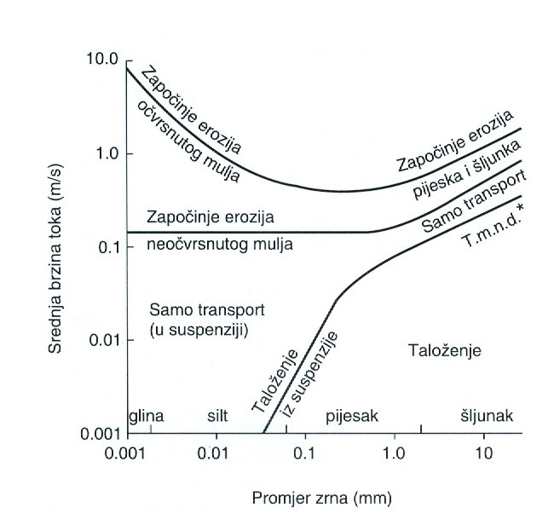
transport sedimenta i vodeni tokovi
velik broj sedimentnih tekstura nastaje tečenjem vode preko površine sedimenta
kod transporta vodom (i vjetrom) sediment može biti prenošen u suspenziji ili pridnenim tečenjem (bedload)
suspendirani materijal ostaje u
suspenziji zbog turbulencije fluida
za transport u suspenziji vertikalna
komponenta turbulencije fluida mora
nadmašiti brzinu padanja čestica
Hjülstrom-Sundborgov dijagram. Pokazuje
odnos između veličine zrna i brzine vodene
struje potrebne za pokretanje sedimenta
(kritična erozijska brzina). Dubina toka 1 m.

Slide 3
režim toka
kada je sediment jednom pokrenut vodenom strujom, priroda površine sedimenta sa svojim sedimentnim teksturama, odnosno formama dna, ovisi o uvjetima (režimu) toka
donji režim toka
oblici površine vode nisu u
fazi s oblicima površine dna
gornji režim toka
veća energija toka
oblici površine vode u fazi
s oblicima dna
u mnogim situacijama vodeni tokovi
s vremenom slabe, pa se u skladu s
time mijenjaju i slojne forme na površini
sedimenta (prim. gravitacijski tokovi)
Promjene oblika dna uslijed porasta snage toka.

Slide 4
slojevitost i laminacija
stratificiranost ili uslojenost osnovna je značajka sedimentnih stijena
rezultat promjena u stilu sedimentacije; obično promjena sastava i/ili veličine zrna
slojevitost
stratifikacija deblja od 1cm
laminacija
stratifikacija tanja od 1 cm
često interna tekstura sloja
SLOJEVI |  | LAMINE
naziv | debljina (cm) | naziv | debljina (mm)
vrlo debeli | veća od 100 | vrlo debele | veća od 30
debeli | 30-100 | debele | 10-30
srednje debeli | 10-30 | srednje debele | 3-10
tanki | 1-10 | tanke | 1-3
vrlo tanki | manja od 1 | vrlo tanke | manja od 1
Terminologija za definiranje debljine slojeva i lamina.

Slide 5
SLOJEVITOST
sloj
geološko tijelo pločastog, lećastog, klinastog ili nepravilnog oblika
uglavnom jednoličnog sastava i jednoličnih ili genetski sličnih unutarnjih strukturno-teksturnih značajki po cijeloj svojoj debljini
većina slojeva istaloži se u vremenskom periodu od nekoliko sati ili dana (prim.: turbiditni i olujni slojevi), do nekoliko godina, desetaka godina ili više (šelfni pješčenjaci i vapnenci)
Uslojeni vapnenci kod Krapinskih Toplica.

Slide 6
slojevitost
pojava manje ili više jasnog izdvajanja teksturno-strukturnih, granulometrijski ili litološki jedinstvenih slojeva u sedimentnim stijenama
slojne plohe (površine)
odvajaju sloj od podinskih i krovinskih naslaga
predstavljaju značajnije diskontinuitete u taloženju
Sinklinalno povijeni slojeviti klastični sedimenti. High Cordillera; Ande, Argentina.

Slide 7
LAMINACIJA
proizlazi iz promjena veličine zrna između lamina, promjene veličine zrna unutar lamina, ili promjena u sastavu između lamina
u većini slučajeva vrijedi:
jedna lamina jedan taložni događaj
paralelna laminacija (planarna, horizontalna)
načini postanka
u gornjem režimu toka
pješčani sedimenti
iz turbulentnih struja kod visokih
brzina toka (gornji režim toka –
gornja paralelna laminacija)
Paralelna laminacija u pijescima nastala
kao rezultat taloženja u gornjem režimu toka.
Preuzeto iz 1

Slide 8
pelitni sedimenti
taloženje iz suspenzije
kroz duži vremenski period postoji sezonska ili godišnja fluktuacija u donosu sedimenta
Prim:
organske lamine sezonska mikrobiološka cvatnja
lamine u glacijalnim jezerima promjene godišnjih doba
Horizontalna laminacija u laporima.
Izmjena svijetlih lamina bogatih kalcitom i tamnijih
lamina bogatih glinom i organskom materijom.
Bukova glava, Našice.

Slide 9
STRUJNI RIPLOVI I DINE
nizvodno-migrirajuće asimetrične slojne forme nastale iz jednosmjernih vod. tokova
čimbenici formiranja
brzina vodenog toka
dubina vodenog toka
veličini čestica
okoliši nastanka
rijeke
estuariji
plimske ravnice
deltni kanali
plitkomorski šelfovi
dna dubokih mora (riplovi)
očuvanje
riplovi često
dine rijetko
Preuzeto iz 1
Odnos između srednje brzine toka i srednje veličine čestica koji pokazuje polja stabilnosti različitih subakvatskih slojnih formi za dubinu toka od 25-40 cm.

Slide 10
strujni riplovi
slojne forme manjih dimenzija
valna duljina manja od nekoliko desetaka cm
visina nekoliko cm
asimetričan oblik
zaklona (nizvodna, zavjetrinska) strana strmija
priklona (uzvodna, udarna) strana blaža
indeks ripla
8 < Ir < 20
migracija riplova
erozija udarne strane ripla
prijenos materijala do kreste
avalanširanje materijala niz
zavjetrinsku stranu
kosa laminacija
Preuzeto iz 1
Strujni riplovi; terminologija i način formiranja.

Slide 11
podvodne dine (megariplovi, pješčani valovi i prudovi)
slojne forme većih dimenzija
valna duljina metar ili više
visina nekoliko desetaka cm i više
sličnog presjeka i indeksa kao i riplovi
vrste riplova i dina
dvodimenzionalni
ravne kreste
trodimenzionalni
sinusoidalne, mjesečaste,
jezičaste kreste
Preuzeto iz 1
Terminologija za opisivanja oblika kreste riplova i dina formiranih jednosmjernim tokom.

Slide 12
dvodimenzionalni
riplovi
Preuzeto iz 4
trodimenzionalni jezičasti riplovi
Preuzeto iz 4
Preuzeto iz 4
trodimenzionalni sinusoidalni riplovi

Slide 13
kosa slojevitost (laminacija)
u pijescima
postanak
nizvodna migracija dina i riplova
vrste
planarna kosa slojevitost (laminacija)
migracija dvodimenzionalnih dina (riplova)
Preuzeto iz 1
Preuzeto iz 1
Planarna kosa slojevitost nastala migracijom dvodimenzionalnih dina (s ravnom krestom).

Slide 14
koritna kosa slojevitost (laminacija)
migracija trodimenzionalnih dina (riplova)
Preuzeto iz 1
Preuzeto iz 1
Koritna kosa slojevitost nastala migracijom trodimenzionalnih dina.

Slide 15
u konglomeratima
postanak
nizvodno kretanje šljunčanih prudova (prim. prepleteni riječni sustavi)
klizanje i avalanširanje (prim. grubozrnate delte gdje se na čelu delte formiraju
strmo nagnuti šljunčani slojevi)
Kosa slojevitost u šljuncima; Nemčinani, Slovačka.

Slide 16
flazer slojevitost
tanki nepovezani lećasti ulošci muljnog taloga unutar udolina pješčanih slojeva s riplovima
postanak
taloženje malih količina mulja u razdobljima s niskom energijom vode u udolinama riplova
Preuzeto iz 3
Flazer slojevitost.

Slide 17
lećasta slojevitost
pojave izoliranih riplova pješčanih taloga unutar muljevitih sedimenata
u presjeku se manifestiraju kao koso laminirane leće
postanak
mirni plitkovodnim okolišima u kojima prevladava taloženje muljnih taloga, uz samo povremeni donos pješčanog detritusa
Preuzeto iz 3
Lećasta slojevitost.

Slide 18
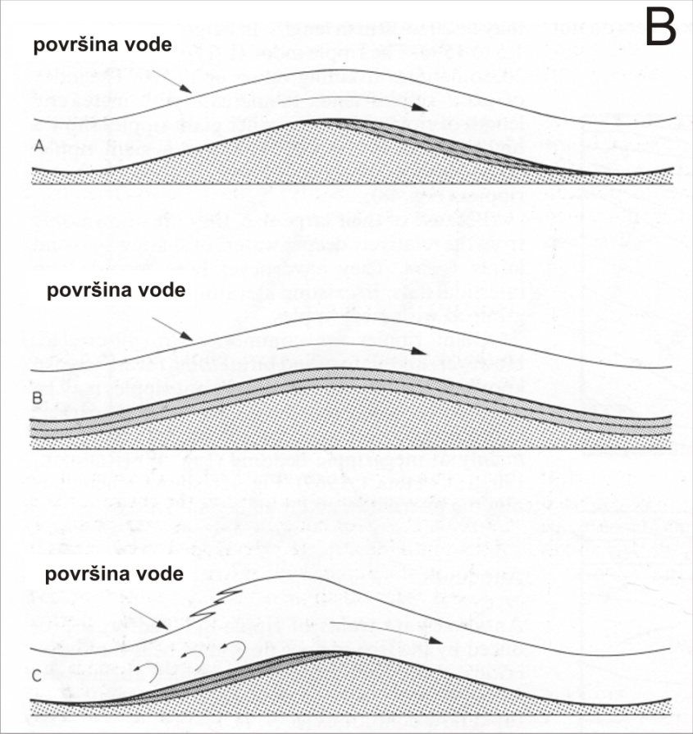
antidine
forme slične riplovima
u presjeku pokazuju niskokutnu kosu slojevitost nagnutu uzvodno
nastaju u uvjetima vrlo visokog režima toka erozijom zavjetrinske strane strukture i taloženjem na njenoj udarnoj strani
rijetko se očuvaju, ali se mogu naći u plažnim pijescima
A
Preuzeto iz 1
Antidine; A – slika, B – način formiranja.
Preuzeto iz 1

Slide 19
valni riplovi
nastaju oscilacijskim kretanjem vode (prim. valovi) oscilacijski riplovi
simetričan profil; kontinuirana ravna kresta
česti su u mnogim plitkomorskim, deltnim i jezerskim pijescima i vapnencima
indeks ripla : 6 < Ir < 10
u presjeku pokazuju kosu laminaciju
Primjeri valnih
riplova
Preuzeto iz 4
Preuzeto iz 4

Slide 20
Eolski riplovi, dine, draa-oblici i kosa slojevitost
kao i kod transporta vodom, za prijenos sedimenta vjetrom potrebno je doseći kritičnu brzinu erozije
kod pokretanja pijeska prvo se formiraju riplovi
u pustinjskim okolišima glavne teksture koje daju debele pakete eolskih pijesaka su dine i draa-oblici (megadine)
eolski riplovi
asimetrične forme ravnih kresti
odlikuju se planarnom kosom slojevitošću u smjeru vjetra
valna duljina i visina ripla ovise o:
veličini zrna,
snazi vjetra,
dužini poskakivanja (saltacije) migrirajućih pješčanih zrna

Slide 21
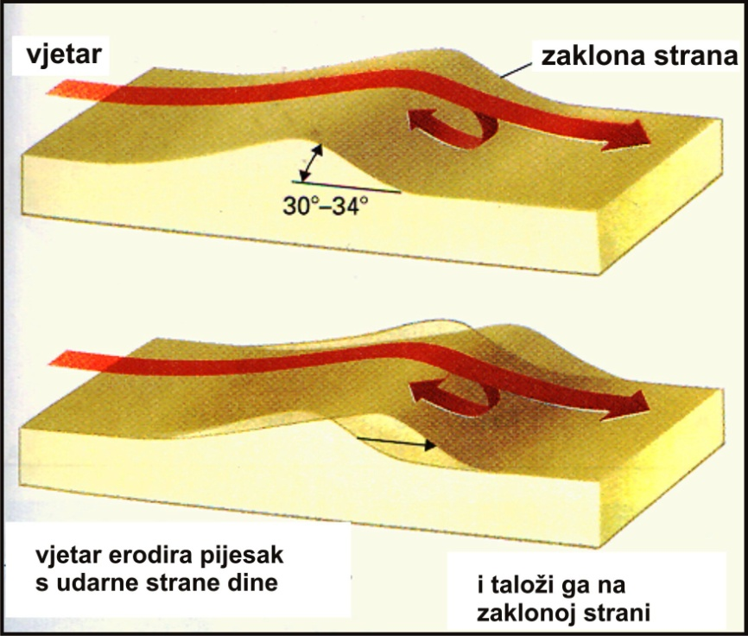
eolske dine i draa-oblici (megadine)
velike slojne forme valnih duljina od nekoliko desetaka metara pa sve do nekoliko km
većina megadina sastavljena je od većeg broja dina, a najčešće i na sebi sadrži manje dine
Preuzeto iz 2
B
vjetar
A
Preuzeto iz 2
Način migracije eolskih dina (A) i kosa slojevitost kao rezultat migracije (B).

Slide 22
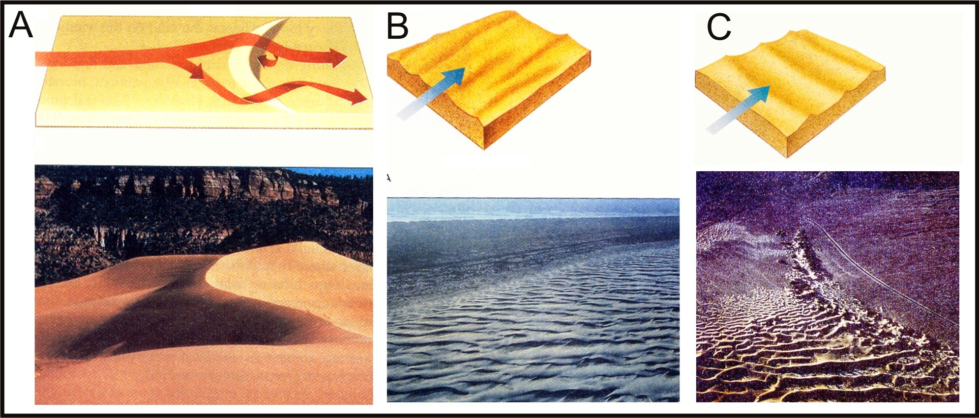
oblik i orijentacija dina ovisi o brzini vjetra i količini raspoloživog pijeska
tipovi dina
barhane – malo pijeska; srpastog oblika
transferzalne – pijesak obilan
longitudinalne – pijesak limitiran; vjetar dominantno iz jednog smjera
Preuzeto iz 2
Tipovi dina; A – barhane; B – transferzalne; C – longitudinalne.

Slide 23
gradacijska slojevitost
vertikalne promjene veličine zrna unutar sloja
rezultat promjene u uvjetima toka tijekom sedimentacije
normalna graduiranost
postupno smanjenje veličine čestica od osnovice prema
vrhu sloja
nastaje iz postupno slabećih struja koje nose sediment
karakteristična je za Ta interval Bouma sekvencije,
sedimente taložene iz olujnih struja (tempestiti), slojeve
na riječnim poplavnim ravnicama, klastičnim šelfovima itd.
Preuzeto iz 4
Normalno graduirani sloj.
inverzna graduiranost
postupno povećanje zrna idući od osnovice prema vrhu sloja
nije česta kao normalna graduiranost

Slide 24
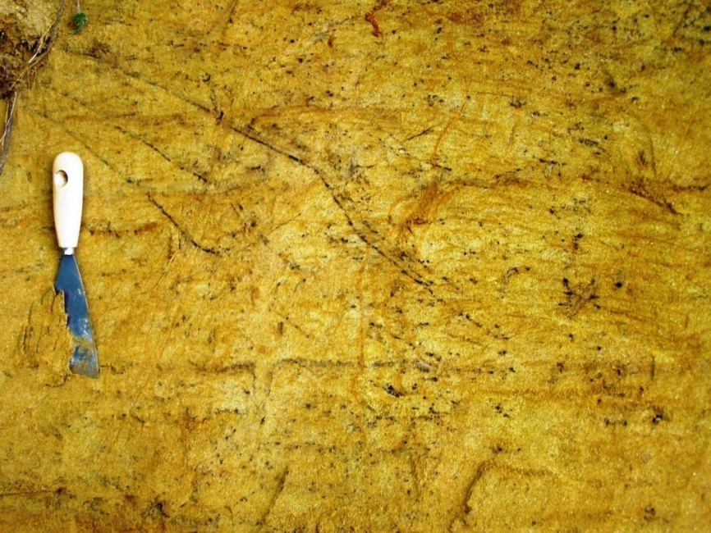
masivna slojevitost
slojevi bez vidljivih internih tekstura
često je samo prividna
može nastati kao
rezultat taložnog mehanizma:
iz gravitacijskih tokova velikog viskoziteta u vrijeme (prim. muljni tokovi ili debritni tokovi)
rezultat naknadnog razaranja primarnih taložnih tekstura (bioturbacija, slampiranja, gubitka vode ili pedogeneza)
Prividno masivni pijesak; Dilj gora.
Masivni lapori s fosilnim kršjem mekušaca. Vranović, Našice.

Slide 25
4.4 POST-TALOŽNE TEKSTURE
nastaju tijekom dijagenetskih procesa
obuhvaćaju:
konvolutna slojevitost (konvolucija)
tragovi utiskivanja (load casts)
teksture istiskivanja vode (dewatering)
klizanja i slampovi
desikacijske pukotine
tragovi kišnih kapi
preferirana orijentacija
cjepivost

Slide 26
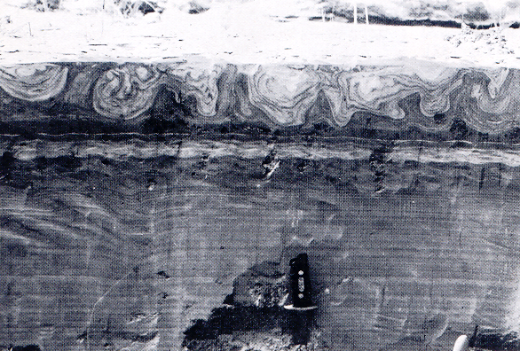
konvolutna slojevitost
razvija se u koso i paralelno laminiranim slojevima
odlikuje se povijenim i deformiranim laminama
najbolje je razvijena u sitnozrnatim pjeskovito-pelitnim sedimentima u
Tc intervalu Boma sekvencije
Preuzeto iz 4
Primjer konvolutne slojevitosti.

Slide 27
tragovi utiskivanja (load casts)
konveksno ispupčeni grudasti, gomoljasti, kvrgavi oblici na donjim slojnim plohama pješčenjaka
postanak
nejednolično utiskivanje krovinskog pješčanog sedimenta u mekani muljeviti sediment
A
B
Preuzeto iz 4
(La Rioha provincija, Argentina)
Tragovi utiskivanja; A – donja slojna ploha; B – presjek sloja

Slide 28
teksture istiskivanja vode
deformacijske teksture u mekanom sedimentu
rezultat istiskivanja porne vode što dovodi do gubitka čvrstoće sedimenta
dish-and-pillar strukture (zdjelaste i stupaste teksture)
nastaju pri istiskivanju porne vode iz podinskog sloja zbog nadslojnog tlaka izazvanog brzim taloženjem pijeska
pješčani dajkovi
nastaju utiskivanjem žitkog pijeska u mekane muljne taloge iznad pješčanog sloja
Preuzeto iz 4
Primjer dish-and-pillar
teksture.

Slide 29
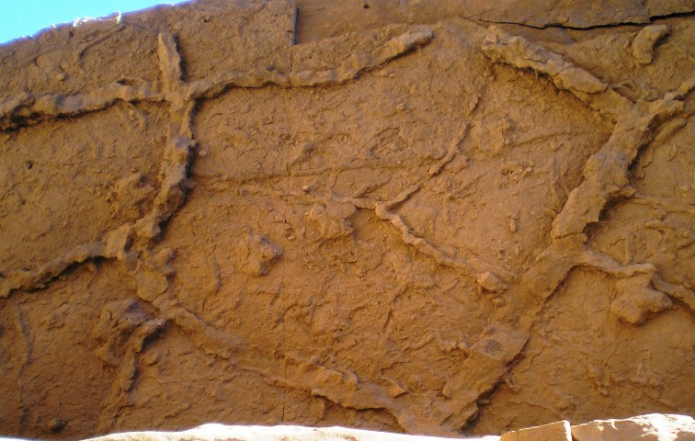
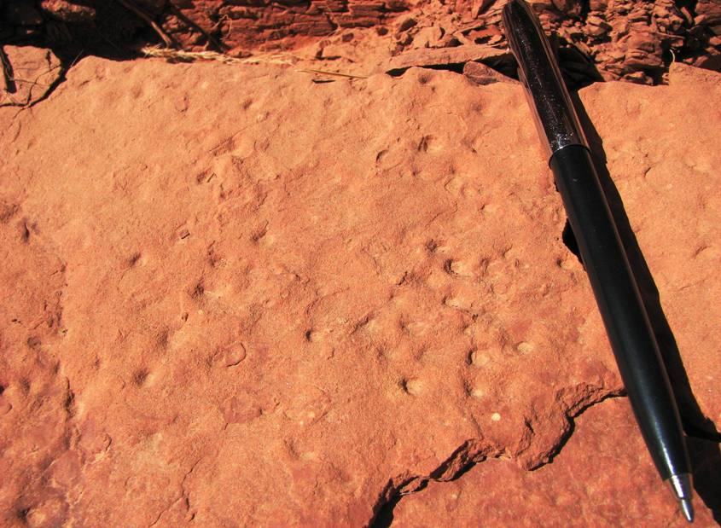
desikacijske pukotine i tragovi kišnih kapi
karakteristični za pelitne sedimente
pokazatelji subaerske izloženosti
Recentne desikacijske pukotine.
Recentni tragovi kišnih kapi.
10 cm
10 cm
Mud cracks u miocenskim
pelitima. Ande, Argentina.
Tragovi kišnih kapi u miocenskim
pelitima. Ande, Argentina.
10 cm

Slide 30
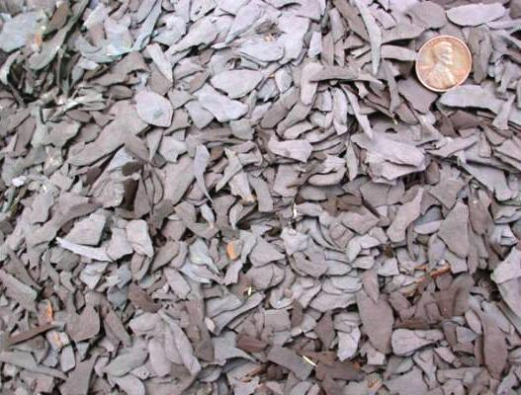
najčešća tekstura
preferirana orijentacija minerala glina i tinjaca paralelno slojevitosti
rezultat je taloženja minerala paralelno slojevitosti, a u manjoj mjeri kompakcije i istiskivanja vode
preferirana orijentacija
cjepivost
sposobnost kalanja muljnih stijena duž ploha paralelnih stratifikaciji
karakteristična je za šejlove
postanak je rezultat kompakcije listićavih minerala glina
nije razvijena ili očuvana ako su sedimenti bioturbirani ili sadrže puno siltnih čestica (kvarc, kalcit)
Cjepivost - tekstura karakteristična za šejlove.

Slide 31
4.5 BIOGENE TEKSTURE
tragovi koje su svojom životnom aktivnošću u sedimentnim stijenama ostavili organizmi, a da pri tome sami nisu sačuvani (ihnofosili)
aktivnosti:
kretanje
rovanje
kopanje
plaženje
odmaranje
hranjenje
izrada jazbina
Preuzeto iz 2
Preuzeto iz 2
Recentni tragovi kretanja puževa.
Ihnofosili nastali na isti način.

Slide 32
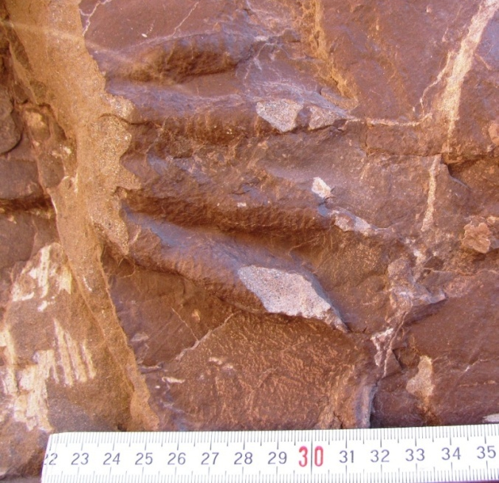
Preuzeto iz 2
Preuzeto iz 2
Tragovi dinosaura.
Tragovi organizama koji su
se ubušavali u vapnenac.
Otisak stope sisavca, Ande, Precordillera, Argentina.

Slide 33
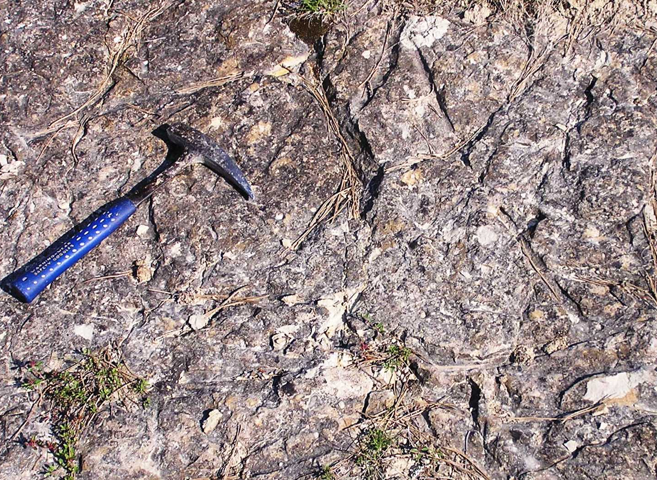
bioturbacija
fosilno očuvana promjena u sedimentu nastala životnom aktivnošću organizama
uzrokuju razaranje primarnih sedimentnih tekstura
ne zna se koji ih je organizam napravio,ali se zna kako je živio
isti organizam različit sastav sedimenta i uvjeti života različiti ihnofosili
različite vrste organizama slični uvjeti života vrlo slični ili isti ihnofosili
najčešće u marinskim okolišima
tragovi na površini sedimenta
formirani aktivnošću epibentičkih
organizama
vide se samo na slojnim plohama
Tragovi
plaženja.
Preuzeto iz 2
rupe (jame, jazbine) unutar sedimenta
nastale aktivnošću endobentičkih
organizama
vide se na slojnim plohama i na
vertikalnom presjeku kroz slojeve
Ukapanje organizma
u rahli, nevezani
sediment.
Preuzeto iz 2bi

Slide 34
količina bioturbacija pokazatelj je brzine sedimentacije
brza sedimentacija malo vremena za kopanje u sedimentu malo bioturbacija
vrlo spora sedimentacija dovoljno vremena za kopanje u sedimentu sediment često potpuno bioturbiran i homogeniziran
Preuzeto iz 1
Dijagrami koji prikazuju promjenu tipa bioturbacija
Kao odgovor na porast energije u taložnom prostoru.

Slide 35
4.6 ANALIZE PALEOSTRUJA
upotreba
rekonstrukcija smjera ili pravca paleotransporta
rekonstrukcija paleogeografije
geometrija sedimentnih tijela
porijeklo sedimenta (provenijencija)
smjer transporta
kosa slojevitost
asimetrični riplovi
tragovi tečenja (flute casts)
imbrikacija
pravac transporta
preferirana orijentacija zrna, valutica i fosila
simetrični riplovi
tragovi vučenja (groove marks)

